Slide 1
4. E - svijet
4.7 Privatnost na internetu

Slide 2
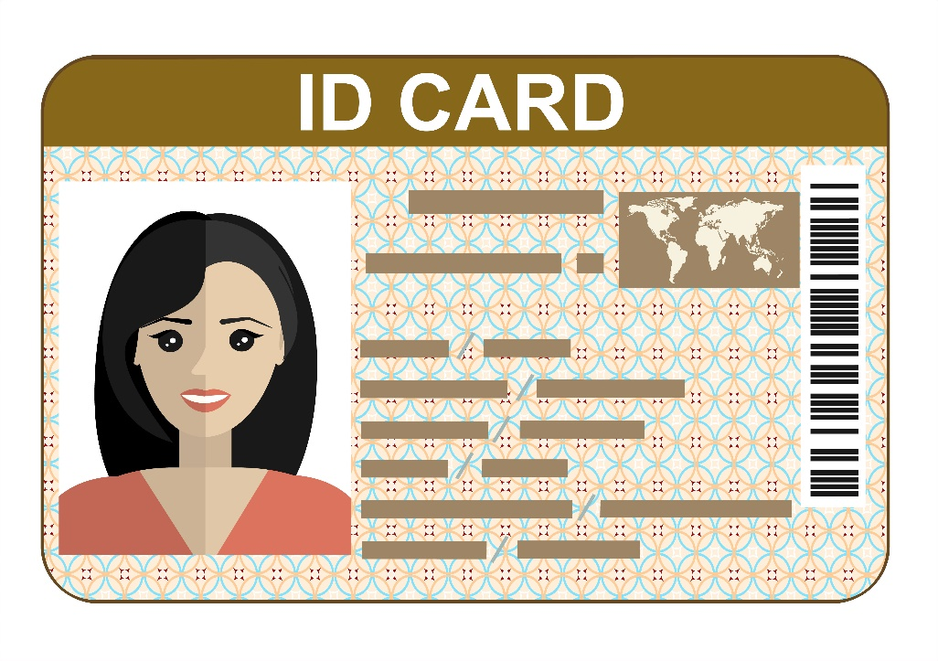
OSOBNI PODATCI
Osobni podatci su:
ime i prezime,
adresa,
Ime škole,
broj telefona,
e-pošta (e-mail),
OIB.

Slide 3
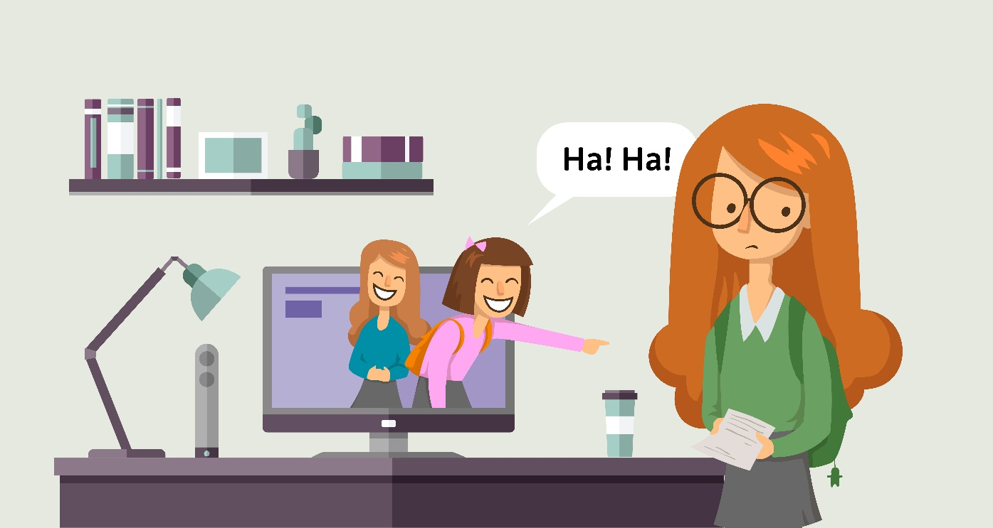
OPASNOSTI NA INTERNETU
Lažni profili na društvenim mrežama, forumima, blogovima, raznim kanalima poput YouTuba
prijeteće ili ucjenjivačke poruke
širenje neistina
vrijeđanje
objavljivanje privatnih podataka
elektroničko nasilje na internetu (cyberbuling)
uznemiravanje

Slide 4
SAVJETI...
Poštuj svoje i tuđe osobne podatke
(podatke prijatelja, roditelja…)
1.
Razmisli prije nego objaviš neku osobnu sliku (svoju ili tuđu).
2.
Odaberi nadimak za predstavljanje na internetu s kojim se osjećaš dobro, sigurno, svoje.
3.
Nepoznate osobe s kojima komuniciraš online mogu lagati o svojim godinama i lažno se predstavljati!
4.

Slide 5

DRUŠTVENE MREŽE
Ljudi koriste društvene mreže za:
komunikacija s prijateljima
druženje
poslovnu suradnju
zabavu
postoje i oni koji se kriju iza lažnih imena i njihova namjera nije jednako dobra.

Slide 6



Forum je virtualni prostor za raspravu. Na temu koju netko postavi možeš raspravljati, podijeliti vlastita iskustva i sl.
Blog je osobna internetska stranica koju možemo usporediti s pisanjem dnevnika.
YouTube je popularna internetska stranica na kojoj korisnici dijele svoje videozapise, pregledavaju ih i komentiraju.

Slide 7
MUDROST ZA VIRTUALNU SIGURNOST
ZNATI s kim se dopisuješ vrlo je VAŽNO jer se neki ljudi predstavljaju lažno.
Svoju LOZINKU nemoj nikome odati, samo je roditelji mogu Pogledati.
OSOBNE PODATKE, adresu, ime škole, ne dijeli s NEZNANCIMA, koliko god te mole.
DOBRO zapamti u svojoj mudroj glavi da na internetu zauvijek ostane što se tamo Stavi.
NIKAD bez znanja svojih roditelja nemoj UŽIVO upoznavati online Prijatelja.
UČITELJIMA ili roditeljima odmah pokaži ako netko od tebe nešto neukusno TRAŽI.
Na prijeteće poruke NIKADA ne odgovaraj, već s osobama od povjerenja o njima RAZGOVARAJ.
Ako ZNAŠ da prijatelja netko virtualno gnjavi, to odraslima istog trena PRIJAVI.

Slide 8

STRANICE O SIGURNOSTI NA INTERNETU
Za svaki problem koji imaš online obrati se:
roditeljima,
učitelju/učiteljici ili
prijavi problem na internetskim stranicama koji se bavi problemima i nasiljem putem interneta.
Centar za sigurniji Internet https://www.csi.hr
Pet za net http://www.petzanet.hr

Slide 9

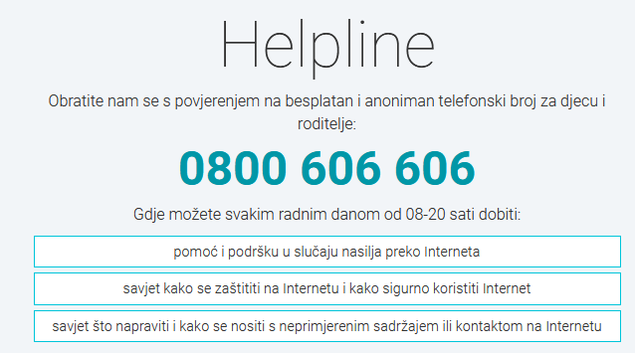
CENTAR ZA SIGURNIJI INTERNET

Slide 10
PONAVLJANJE
Navedi svoje osobne podatke.
Navedi pet pravila privatnosti na internetu.
Objasni kako ćeš prepoznati lažni, a kako pravi profil na društvenoj mreži.
Zbog čega kažemo da Internet može biti opasan? Objasni.
Kome ćeš se obratiti ako imaš problema na internetu?

